Slide 1
耶利米書32章1-15
JÉRÉMIE 32:1-15

Slide 2
The world’s most expensive places to own a home

Slide 3
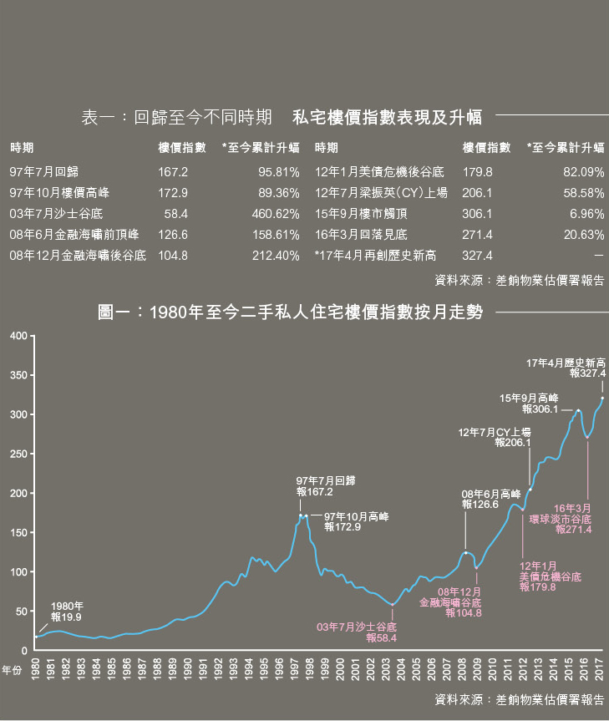

Slide 4
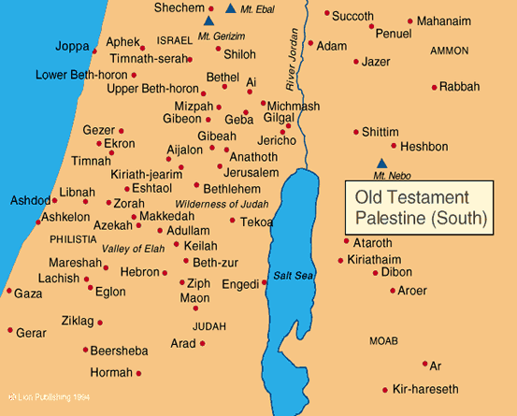

Slide 5
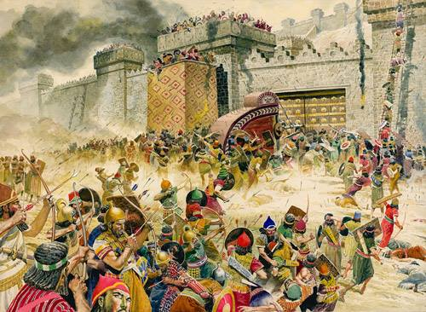

Slide 6
Israël
现今的以色列

Slide 7
讨论问题
分享一个生机重現的經歴?
経文对你的有什么啟發？

